Slide 1
Funções
Projeto Wanda

Slide 2

Funções
Ideia
Pense no processo de fazer um suco de laranja.
O que está envolvido?
Comprar laranjas
Cortar laranjas
Espremer as laranjas
Colocar o suco em uma jarra ou copo
Colocar gelo

Slide 3
Funções
O que são?
Colocar as etapas numa função.
Apenas chamar a função.
fazer suco():
comprar laranjas
cortar laranjas
espremer laranjas
colocar suco em copo/jarra
colocar gelo
fazer suco()
Notes:
Tudo descrito na etapa de fazer suco poderia ser colocado dentro de uma função.
Assim, toda vez que um suco fosse produzido, poderia apenas chamar a função, ao invés de reescrever todo o passo a passo.
Servem para:
“Esconder” processos.
Evitar repetição de código.
Tornar o código mais enxuto.

Slide 4
Funções
Como utilizar?
Segue o seguinte modelo:
São obrigatórios:
def - Define uma função
( ) - Recebe parâmetros
: - Segue conteúdo da função
return - Retorno da função
def nomeDaFuncao ():
qualquer instrução
return algo
Notes:
Explicando cada ponto:
def - É usado para marcar que vai se definir uma função.
Para usar a função posteriormente não precisa de def; é só utilizar o nome definido
() - Significa algo que pode ser passado e utilizado na função
Similar ao print, que recebe algo para imprimir na tela
É obrigatório, se não tiver argumentos, deve ficar sem nada dentro “( )”
: - Similar ao usado em comando condicionais
Denota que o escopo da função está a seguir
return - É obrigatório da função, toda função deve retornar algo
Se for uma função que não retorna nada exatamente, deve ser da forma “return” sem nada a retornar
Ao chegar em um return, a execução da função acaba (ignora o que existir ainda na função após o return) e continua com o restante do código

Slide 5

Funções
Exemplo
Como verificar se alguém é adulto?
Definição da função
Código que chama a função
def isAdulto(idade):
if idade >= 18:
return True
return False
idade = int(input(“Qual sua idade?”))
adulto = isAdulto(idade)
if adulto:
print(“É adulto”)
else:
print(“Não é adulto”)
Notes:
Explicação do exemplo:
Definição da função
É definida uma função com nome “isAdulto” que recebe um parâmetro chamado idade.
Lembrando que essa “idade” é uma variável, então a função pode receber qualquer nome como parâmetro, isso é apenas a especificação
Possui um if que verifica se idade é maior ou igual a 18.
Se for, retorna True
Se não, retorna False
Código que chama a função
Recebe um valor convertido para inteiro via teclado referente a idade do usuário e guarda na variável idade.
Chama a função “isAdulto” passando a variável idade como parâmetro e guarda o valor retornado na variável adulto.
Verifica no if se adulto é True.
Se sim, mostra na tela “É adulto”
Se não, mostra na tela “Não é adulto”

Slide 6
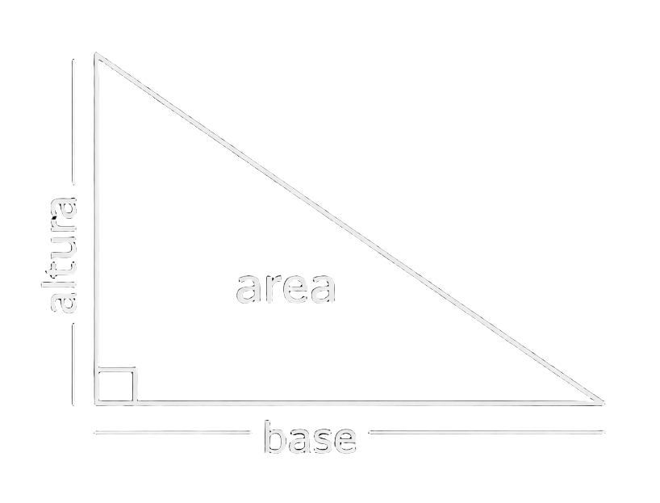
Funções
Exemplo
Como calcular a área do triângulo?
def areaTriangulo(base, altura):
area = (base * altura) / 2
return area
base = float(input(“Qual o valor da base do triângulo?”))
altura = float(input(“Qual o valor da altura do triângulo?”))
area = areaTriangulo(base, altura)
print(“A área do triângulo é”, area”)
Notes:
Explicação do exemplo:
Definição da função
É definida uma função com nome “areaTriangulo” que recebe dois parâmtros (base e altura).
Possui uma variável area que calcula a área do triângulo com as dimensões passadas como parâmetro.
Retorna o valor calculado para área.
Código que chama a função
Recebe um valor via teclado convertido para tipo float referente a base do triângulo e o mesmo para a altura.
Chama a função “areaTriangulo” passando as variáveis base e altura como parâmetros e guarda o valor retornado na variável area.
Mostra na tela a mensagem “A area do triângulo é ” e o valor da área calculada

Slide 7


Funções
Variáveis locais
São variáveis que só existem dentro de um determinado contexto.
Não podem ser acessadas fora do seu contexto.
Exemplo:
Notes:
A variável mensagem não existe, não foi instanciada. Ela só existe dentro da função.
Ela nasce e morre lá.
Esse tipo de variável só tem sentido usado dentro da função.
Ilustração do volante
Dentro de um contexto de um carro, um volante tem total serventia e utilidade.
Mas um volante não serve de nada se não estiver junto a um carro.
É necessário explicar essa analogia de pertencimento.

Slide 8
Funções
Variáveis locais
Encontre o erro:
Correção:
def local():
mensagem = “Wanda”
return
print(mensagem )
def local():
mensagem = “Wanda”
return mensagem
print(local())
Notes:
Erro
O erro é que a variável não está definida, não existe a variável mensagem para que tenha print.
A variável mensagem só existe dentro da função “local”.
Só seria possível acessar o conteúdo da uma função por meio do return.
Correção
A variável mensagem está sendo retornada, logo pode-se acessar o conteúdo dela.
Nem se fosse feito um return mensagem, o código com erro “print(mensagem)” seria bem-sucedido
O que acontece é que a função print chamada a função local que devolve o conteúdo da variável mensagem.
Uma função pode receber outra função como parâmetro, como é o caso do print.
Dessa forma a função print chama a função local. A função local retorna a mensagem e a função print mostra a mensagem na tela.

Slide 9
Obrigado pela atenção!
Bons estudos!

